Slide 1
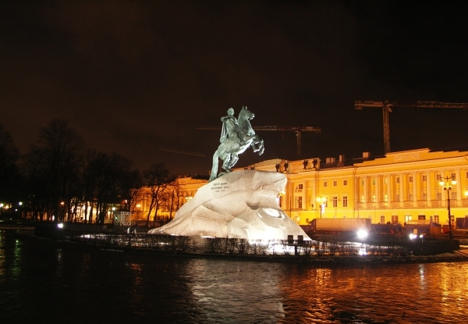
Город пышный, город бедный,
Дух неволи, стройный вид,
Свод небес зелено-бледный,
Скука, холод и гранит…
А.С.Пушкин
Санкт-Петербург
Памятник Петру I

Slide 2

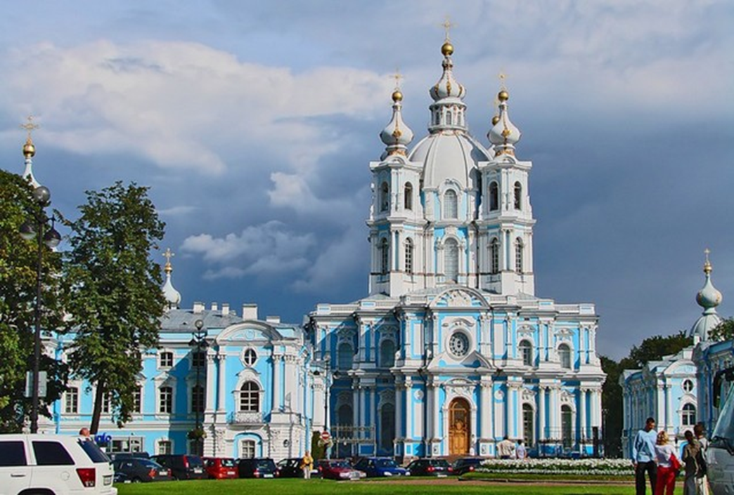
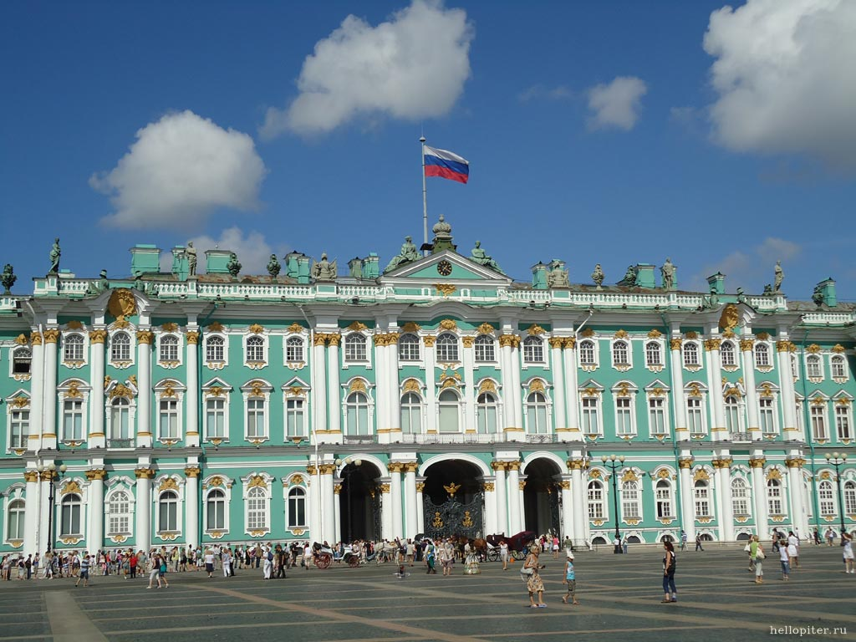
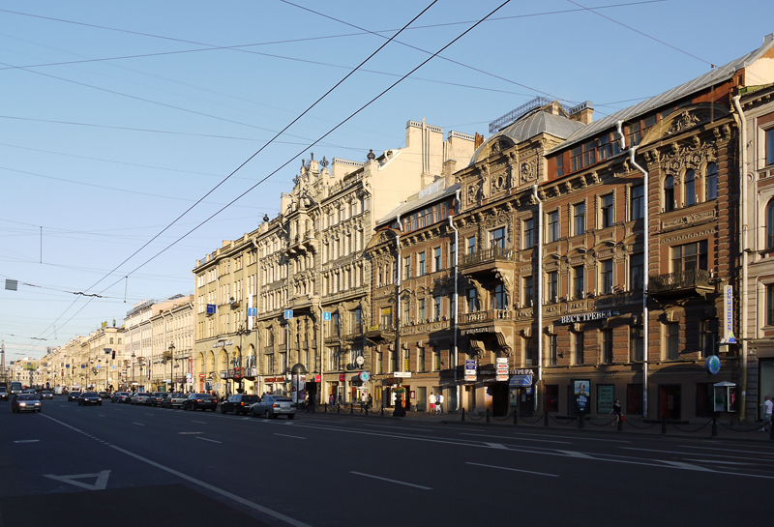
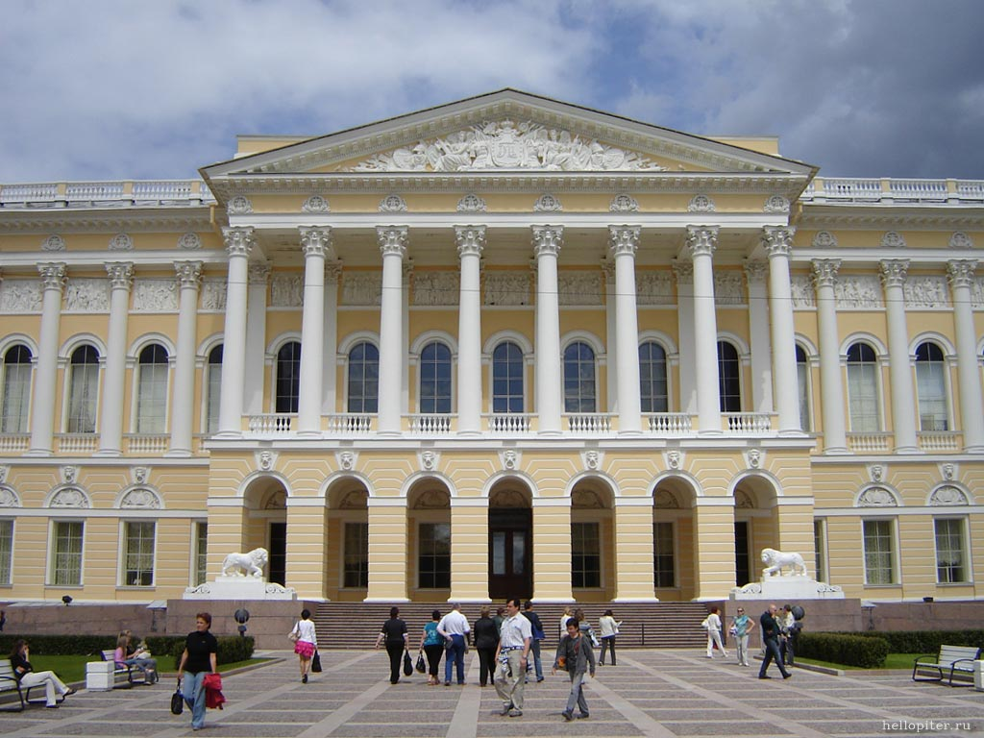

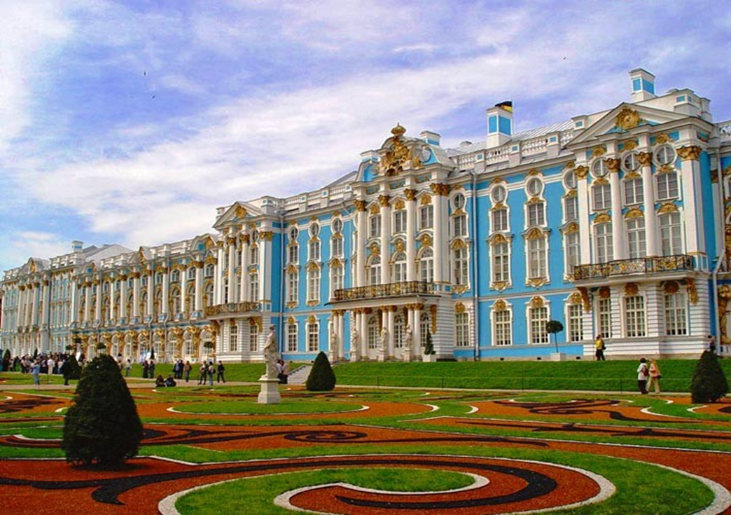
Зимний дворец
Невский проспект
Русский музей

Slide 3
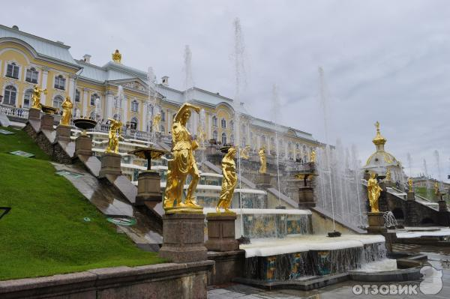
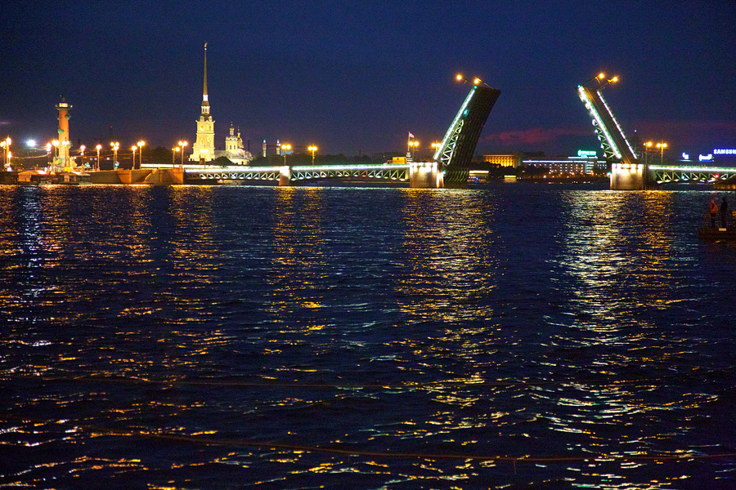
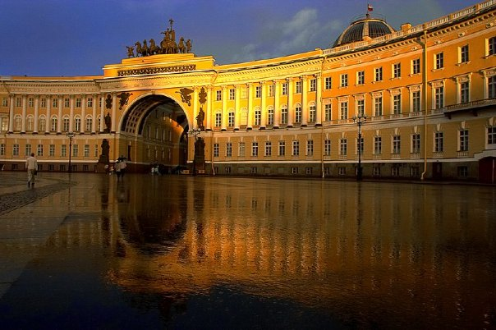
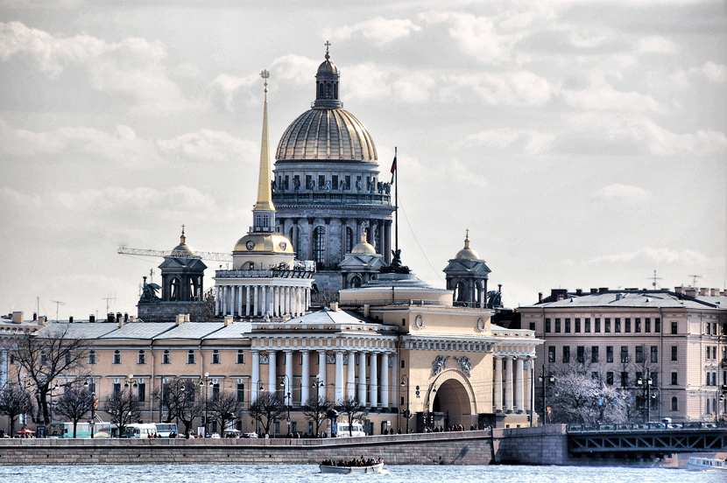

Slide 4
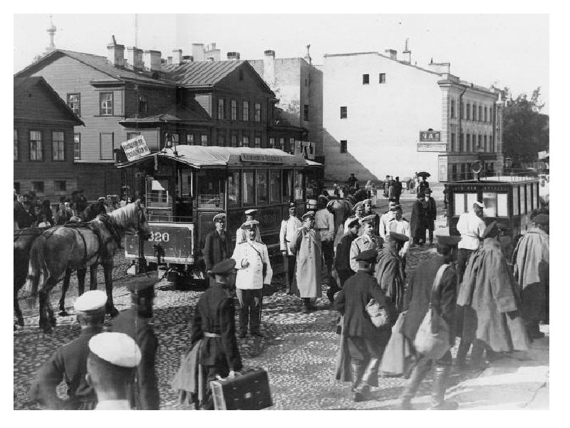
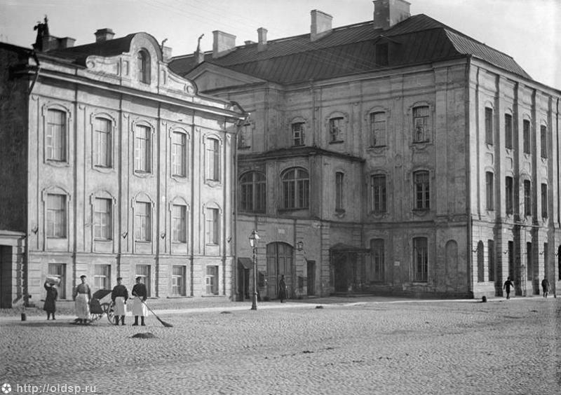
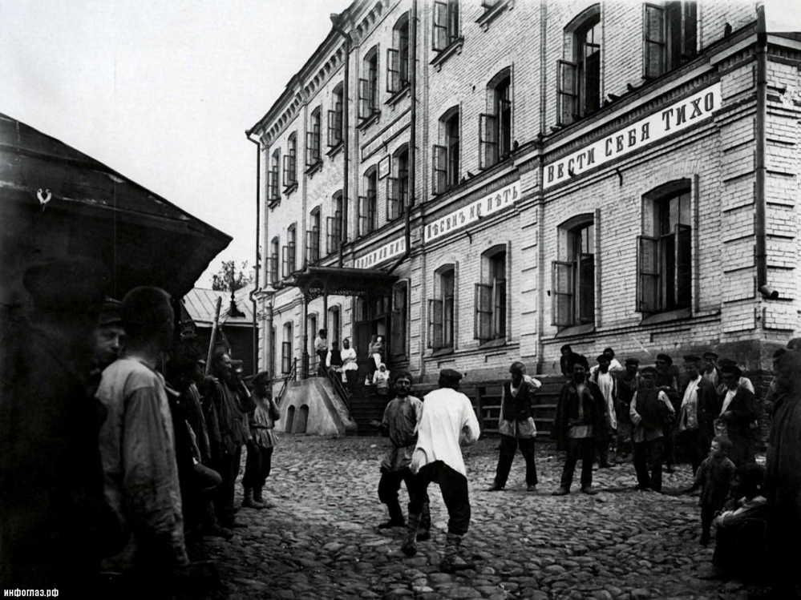
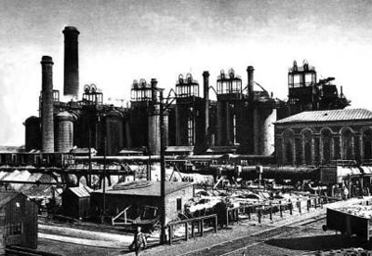

Slide 5
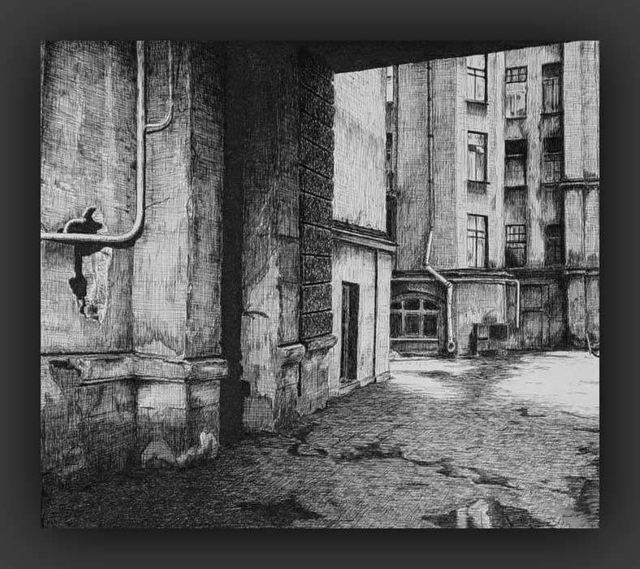
Петербург Ф.М. Достоевского в романе «Преступление и наказание»

Slide 6
Петербург Достоевского
ПЕЙЗАЖИ
СЦЕНЫ УЛИЧНОЙ ЖИЗНИ
ИНТЕРЬЕРЫ

Slide 7
Групповая работа
1-я группа: дайте характеристику пейзажам в романе (часть 1 гл. 1; часть 2 гл. 2; часть 2 гл. 2; часть 2 гл. 6; часть 4 гл. 5–6).
2-я группа: сопоставьте сцены уличной жизни (часть 1 гл. 1; часть 2 гл. 2; часть 2 гл. 6; часть 5 гл. 5).
3-я группа: составьте описания интерьеров (часть 1 – каморка Раскольникова; часть 1 глава 2 – описание кабака, где Раскольников слушает исповедь Мармеладова; часть1 глава2 и часть2 глава 7 – угол Мармеладовых; часть 4 глава 2 – трактир, где исповедуется Свидригайлов ; часть 4 глава 4 – комната Сони).

Slide 8
Заполните таблицу
 | Характеристики
Пейзаж
Сцены уличной жизни
Интерьер

Slide 9
Петербург Достоевского…
– город равнодушия, звериного любопытства, злорадной насмешки;
–город одиночества;
– город разврата и порока;
– “город, в котором невозможно быть”.

Slide 10
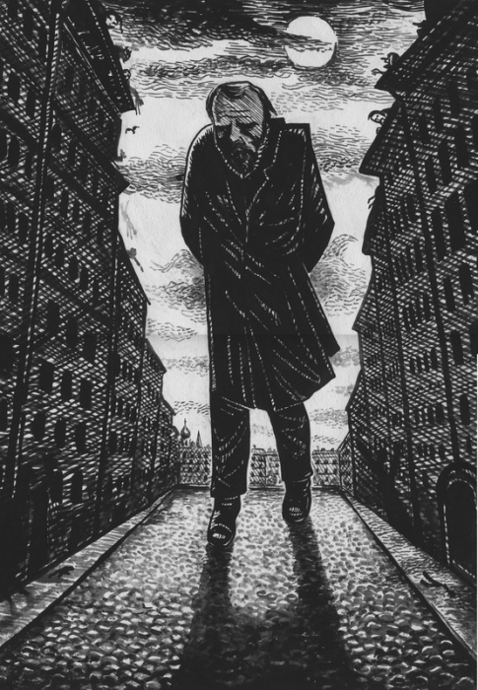
Вместо заключения…
Трущобный двор. Фигура на углу.
Мерещится, что это Достоевский.
И желтый свет в окне без занавески
Горит, но не рассеивает мглу.
Гранитным громом грянуло с небес!
В трущобный двор ворвался ветер резкий,
И видел я, как вздрогнул Достоевский,
Как тяжело ссутулился, исчез…
Не может быть, чтоб это был не он!
Как без него представить эти тени,
И желтый свет, и грязные ступени,
И гром, и стены с четырех сторон…
Николай Рубцов

